Slide 1

빅데이터&클라우드 모델 정의서 양식
본 양식은 빅데이터 및 클라우드 환경에서 사용되는 다양한 모델을 효율적으로 정의하고 관리하기 위해 제작되었습니다.

Slide 2
모델 정의서의 필요성과 목적
명확한 모델 정의
효율적인 모델 관리
팀 협업 강화
모델의 목표, 데이터, 알고리즘, 평가 지표 등을 명확하게 정의하여 오해를 방지하고 일관성을 유지합니다.
모델의 개발, 배포, 운영, 모니터링, 개선 등 전반적인 라이프사이클 관리를 효율적으로 수행할 수 있도록 지원합니다.
모델 개발 및 운영에 참여하는 모든 이해관계자들이 모델에 대한 공통된 이해를 갖도록 하여 협업을 강화합니다.

Slide 3
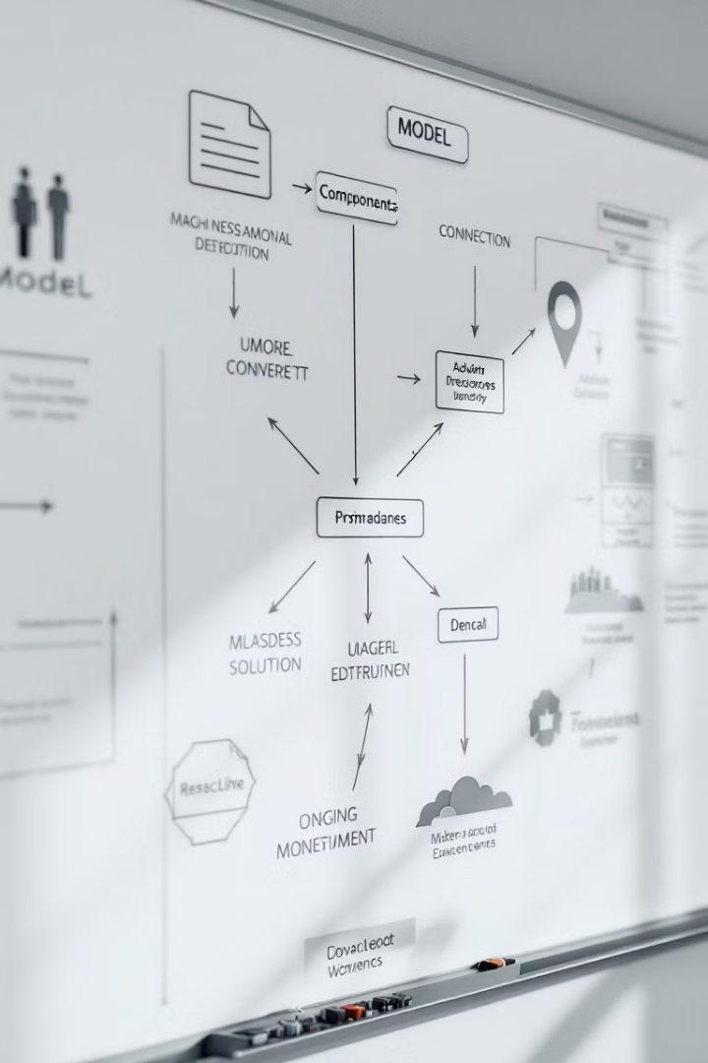
모델 정의서의 주요 구성 요소
모델 개요
데이터 정보
모델의 이름, 목표, 배경, 범위, 적용 분야, 예상 결과 등을 간략하게 소개합니다.
모델에 사용되는 데이터의 출처, 형식, 규모, 특징, 전처리 과정, 데이터 품질 등을 상세히 설명합니다.
모델 알고리즘
모델 평가
모델에 사용되는 알고리즘의 종류, 파라미터, 학습 방식, 평가 지표 등을 자세히 기술합니다.
모델의 성능 평가 지표, 평가 방법, 결과 해석 등을 명확하게 제시합니다.

Slide 4
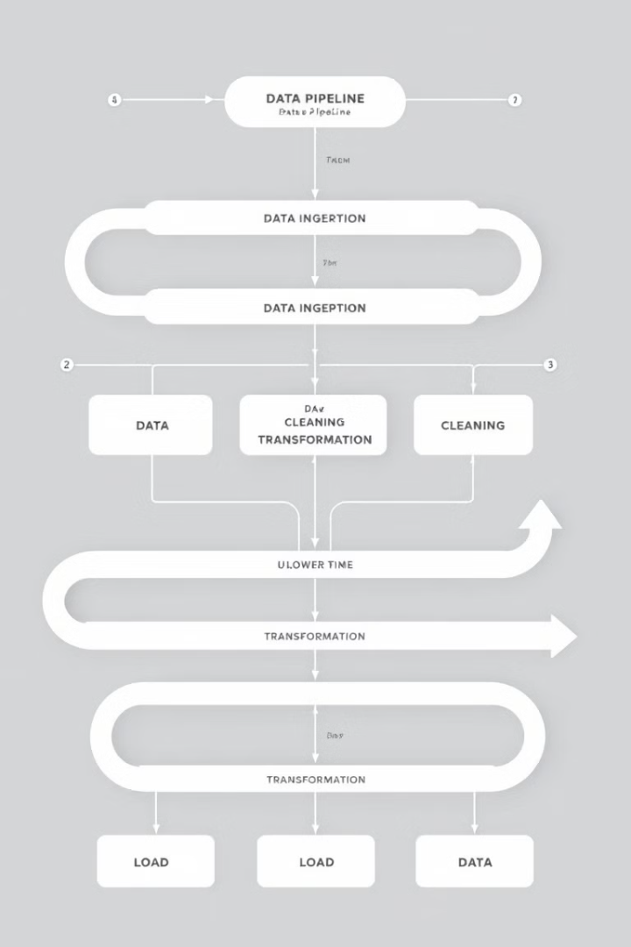
데이터 입력 및 처리 절차 정의
1
데이터 수집: 다양한 소스에서 데이터를 수집합니다.
2
데이터 정제: 불필요한 데이터를 제거하고 오류를 수정합니다.
3
데이터 변환: 모델에 적합하도록 데이터 형식을 변환합니다.
4
데이터 품질 검증: 데이터의 정확성, 완전성, 일관성 등을 검증합니다.

Slide 5
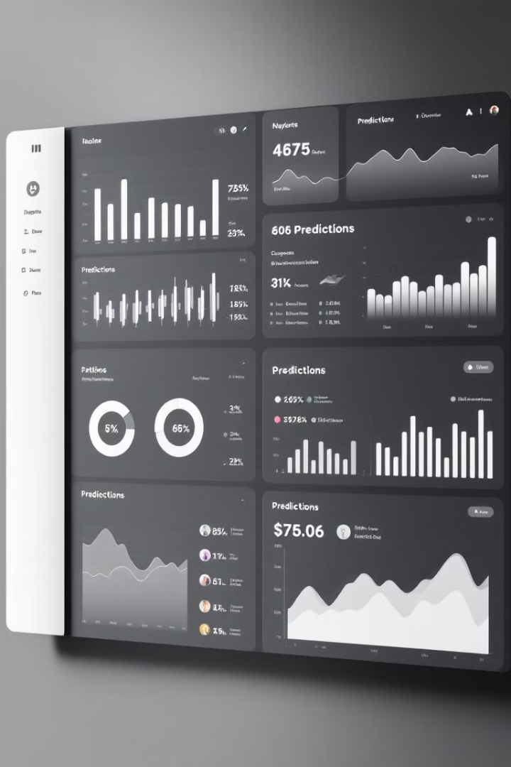



데이터 분석 및 예측 모델 정의
데이터 분석
데이터의 통계적 특징, 패턴, 트렌드 등을 분석합니다.
예측 모델
분석 결과를 바탕으로 미래를 예측하는 모델을 구축합니다.
머신러닝 기법
데이터 패턴을 학습하여 예측 성능을 향상시키는 머신러닝 알고리즘을 적용합니다.

Slide 6




모델 운영 및 관리 방안 정의
모델 배포
모델 모니터링
모델 유지보수
개발된 모델을 클라우드 환경에 배포하여 실제 데이터에 적용합니다.
모델의 성능을 지속적으로 모니터링하여 문제 발생 시 빠르게 대응합니다.
새로운 데이터, 환경 변화, 성능 저하 등에 대응하여 모델을 업데이트하고 관리합니다.

Slide 7



모델 성과 평가 및 개선 계획 수립
1
성과 지표
2
평가 방법
3
개선 계획

Slide 8

모델 정의서 작성 시 고려 사항
1
명확성
모든 내용을 명확하고 간결하게 작성합니다.
2
일관성
용어, 표현, 스타일 등을 일관성 있게 유지합니다.
3
실용성
실제 모델 개발 및 운영에 도움이 되는 정보를 담습니다.

